Slide 1
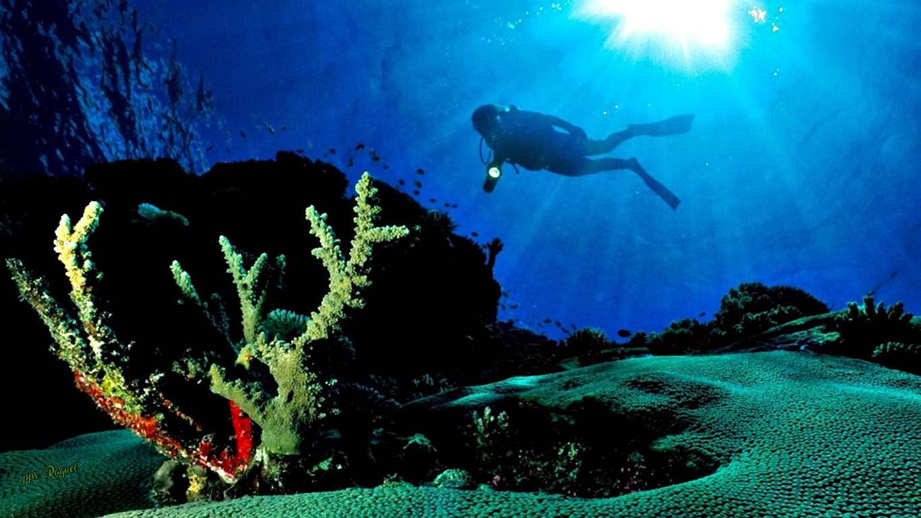








Slide 2










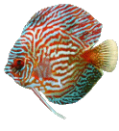

El encanto del azul profundo del mar y su vida marina despiertan una fascinación que trasciende las palabras.
En la inmensidad de sus aguas, un mundo enigmático y vibrante se despliega ante nuestros ojos, lleno de misterio y belleza.

Slide 3

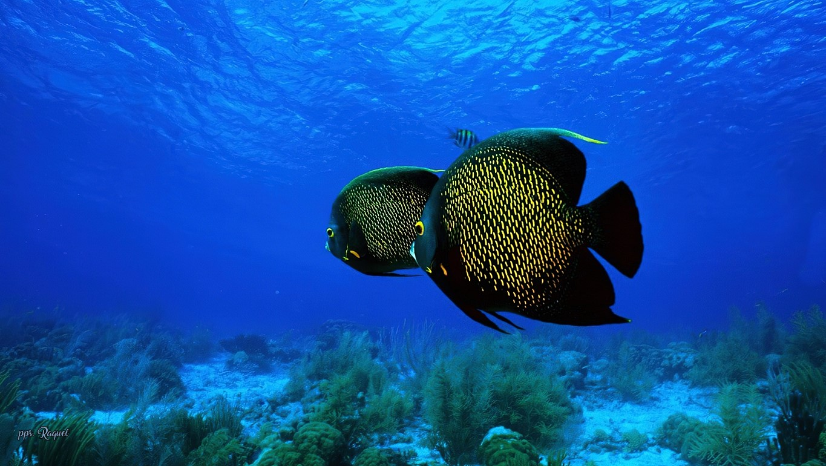

Slide 4
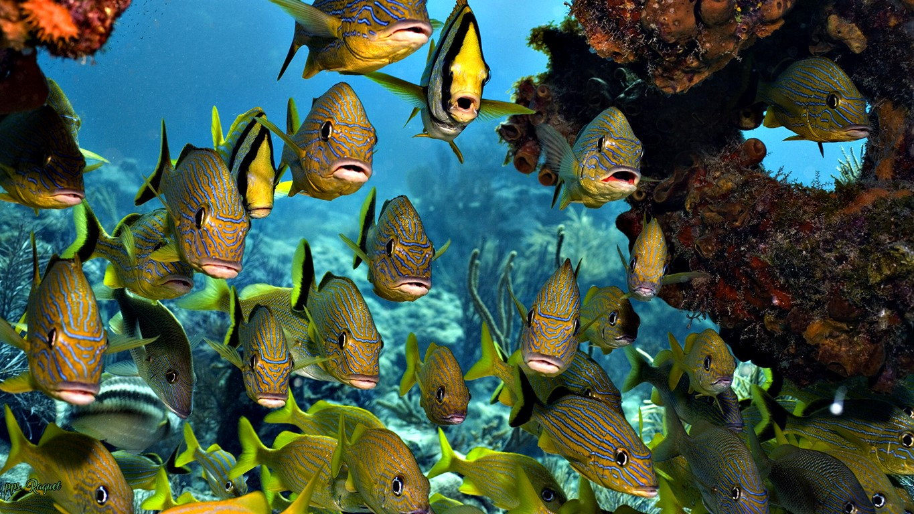


Slide 5
En la superficie, el azul del océano se extiende hasta donde alcanza la vista, invitando a sumergirse en su vastedad infinita. Las olas danzan en una danza eterna, acariciando las costas con suavidad o rompiendo con furia contra las rocas, creando una sinfonía de sonidos que acompaña al paisaje marino.

Slide 6
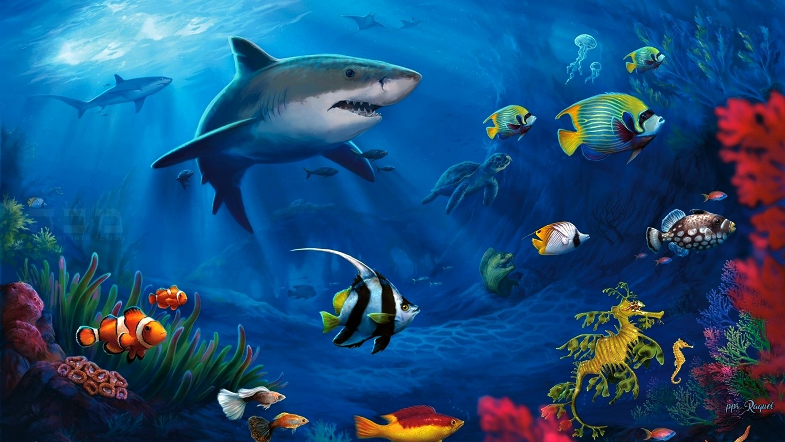


Slide 7
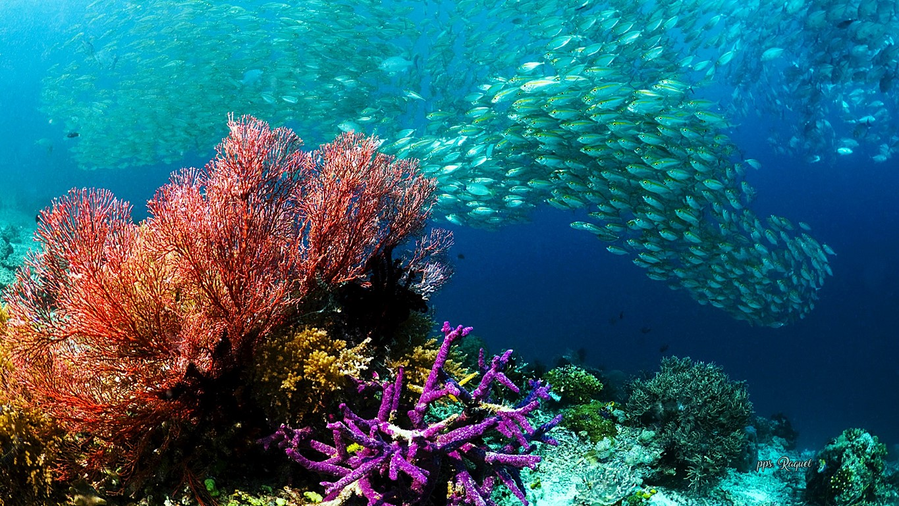


Slide 8
Bajo la superficie, un reino submarino cobra vida con una diversidad asombrosa. Los arrecifes de coral, adornados con colores vibrantes, albergan una abundancia de vida, desde peces tropicales de todas las formas y tamaños hasta elegantes criaturas como los corales abanico y las anémonas de mar.

Slide 9
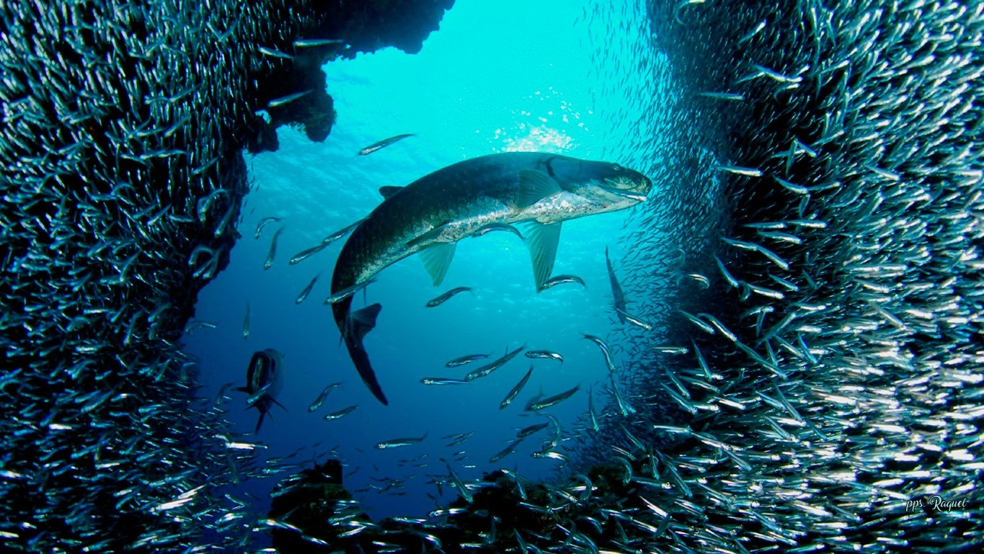


Slide 10
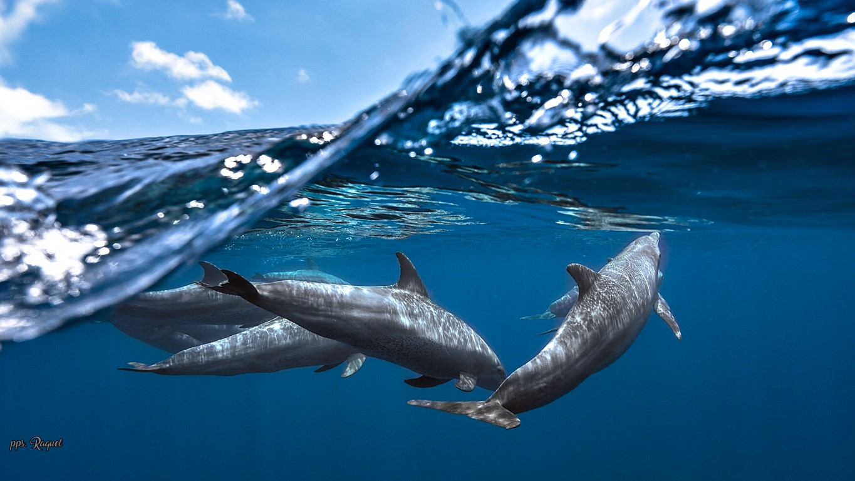


Slide 11
En las profundidades, donde la luz apenas penetra, criaturas extrañas y maravillosas habitan en un mundo oscuro y desconocido. Peces de aguas profundas con cuerpos bioluminiscentes brillan en la oscuridad, mientras que criaturas como el calamar gigante y el pez linterna acechan en las sombras.

Slide 12
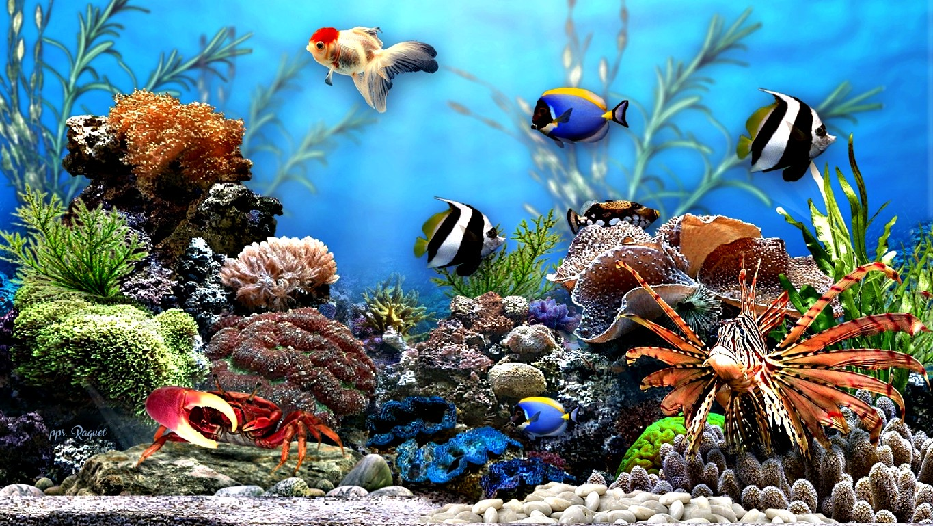


Slide 13
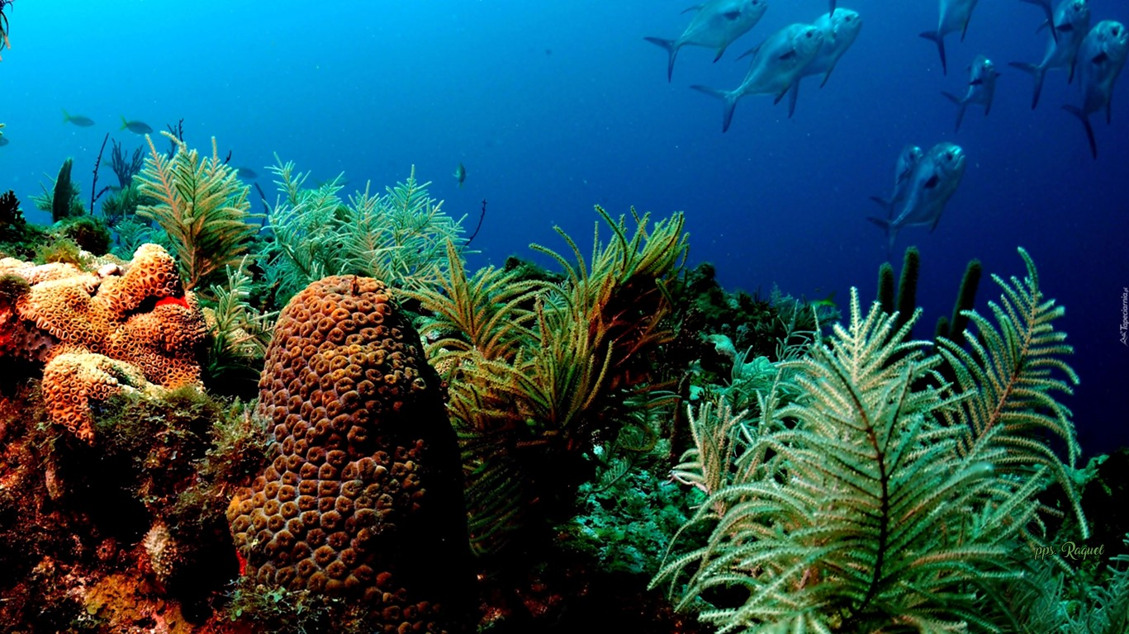
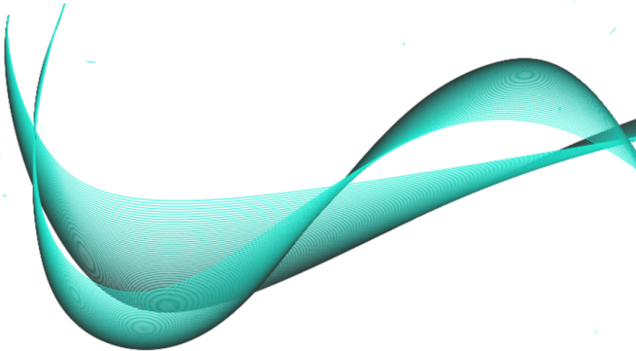


Slide 14
La vida marina no se limita solo a los animales; las plantas submarinas también desempeñan un papel vital en el ecosistema marino. Las algas ondulan suavemente con la corriente, proporcionando alimento y refugio a una variedad de criaturas marinas, mientras que los prados de pastos marinos son hogar de tortugas marinas y otros animales herbívoros.

Slide 15
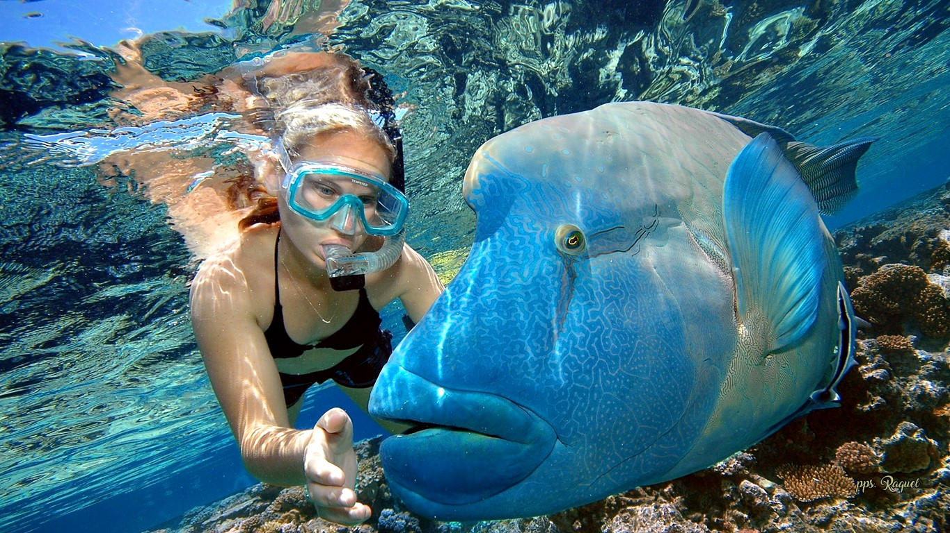

Slide 16
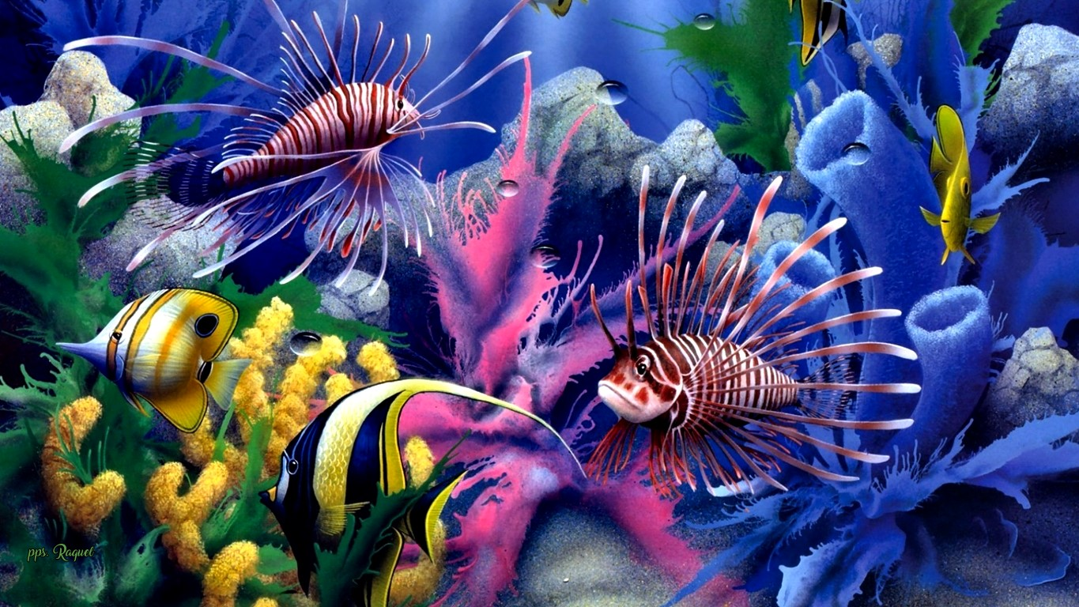


Slide 17
El mar, con su inmenso poder y belleza, también inspira un profundo sentido de calma y serenidad. La brisa salada y el sonido de las olas rompiendo contra la costa tienen un efecto tranquilizador, invitando a la contemplación y la reflexión.
Pero el océano también es un recordatorio de la fragilidad de nuestro planeta y la necesidad de proteger y preservar su vida marina.

Slide 18
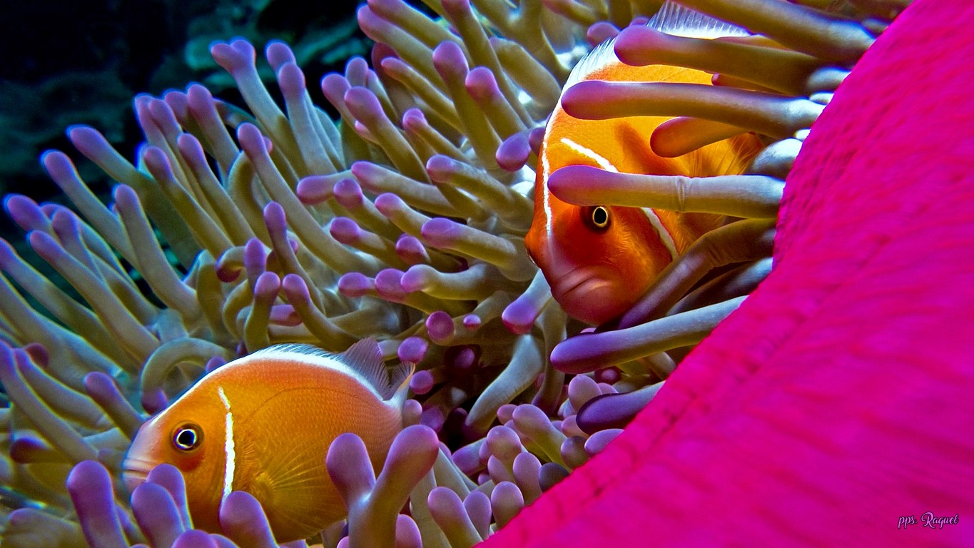


Slide 19
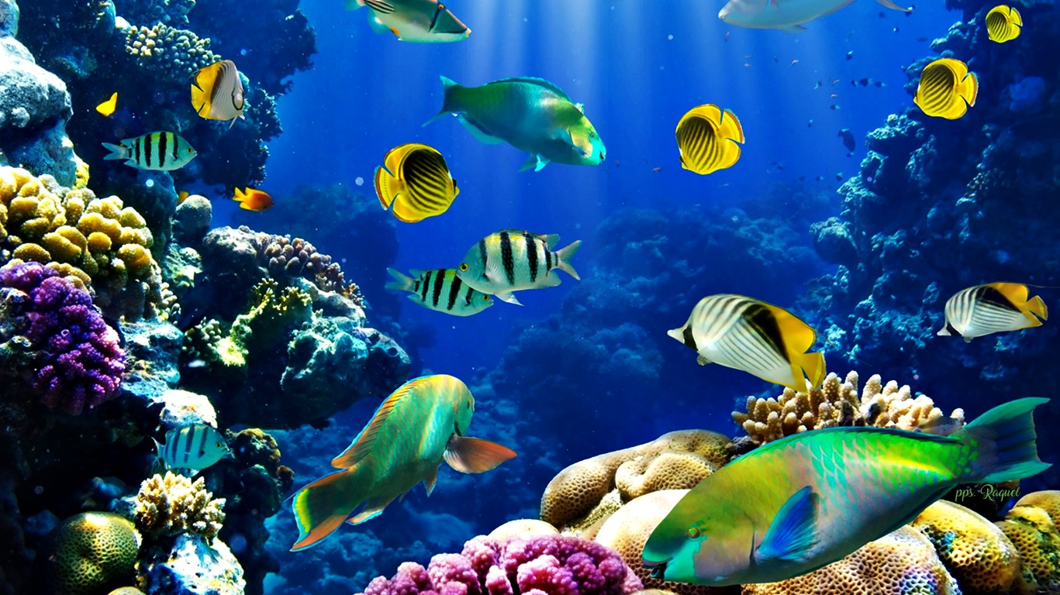


Slide 20
En medio de estos desafíos, el azul profundo del mar sigue siendo un símbolo de esperanza y renovación. A medida que exploramos y comprendemos mejor el mundo submarino, podemos trabajar juntos para protegerlo y garantizar que su belleza perdure para las generaciones futuras.

Slide 21
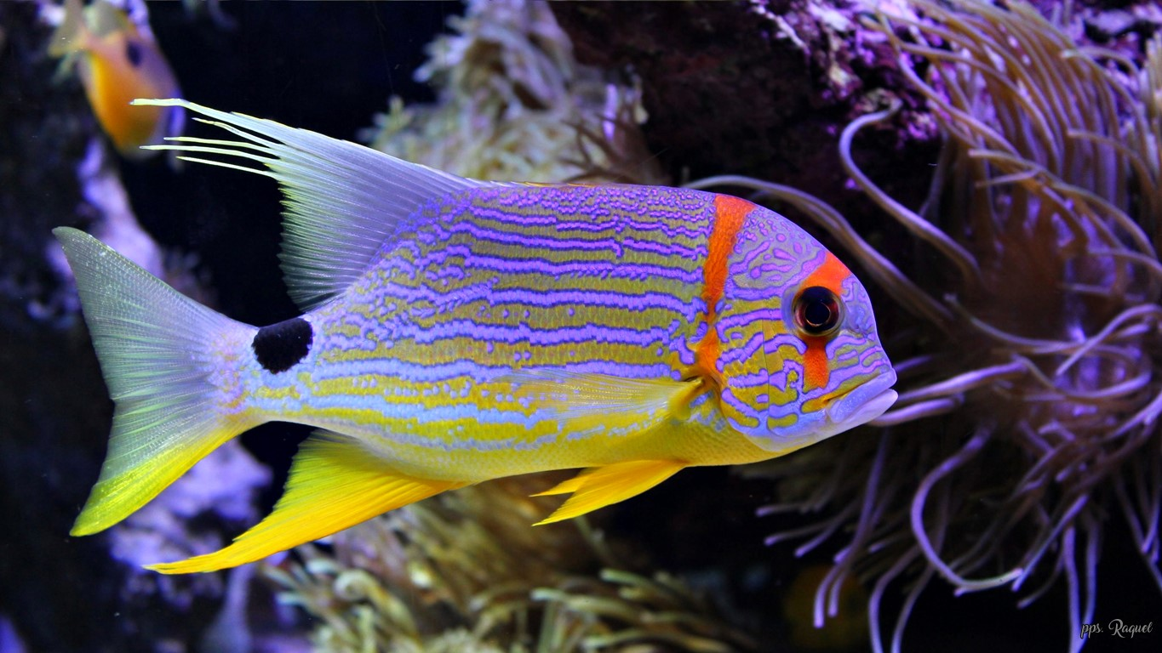


Slide 22
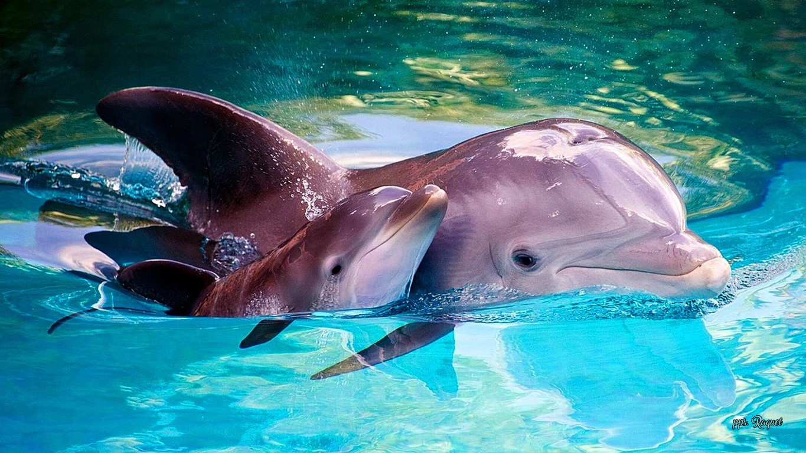


Slide 23
Sumergirse en las profundidades del océano es como adentrarse en un universo paralelo, donde la gravedad parece perder su fuerza y el tiempo se diluye en un flujo constante.

Slide 24

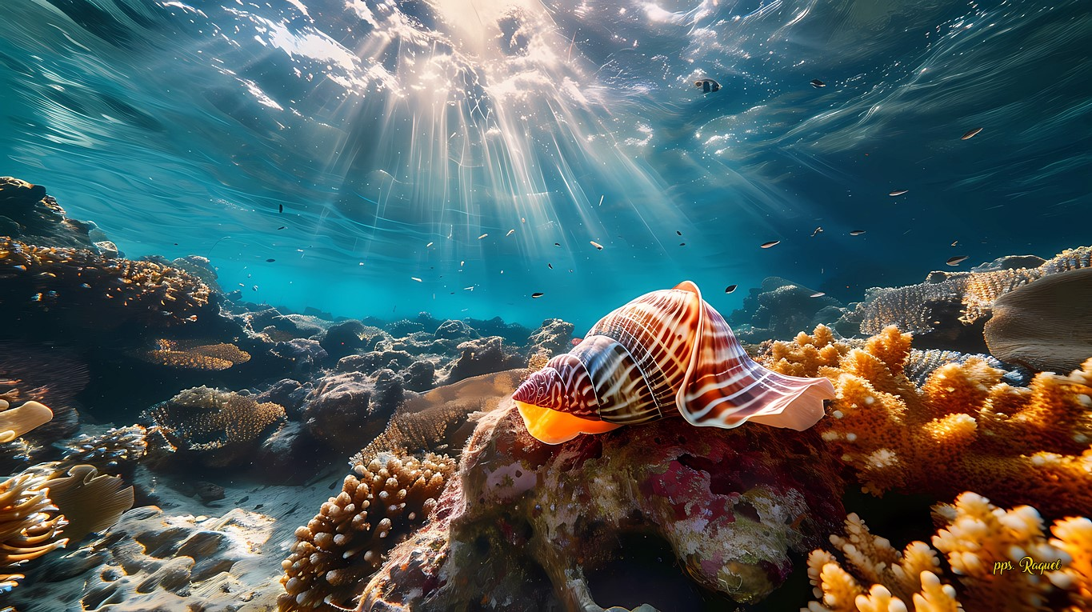

Slide 25
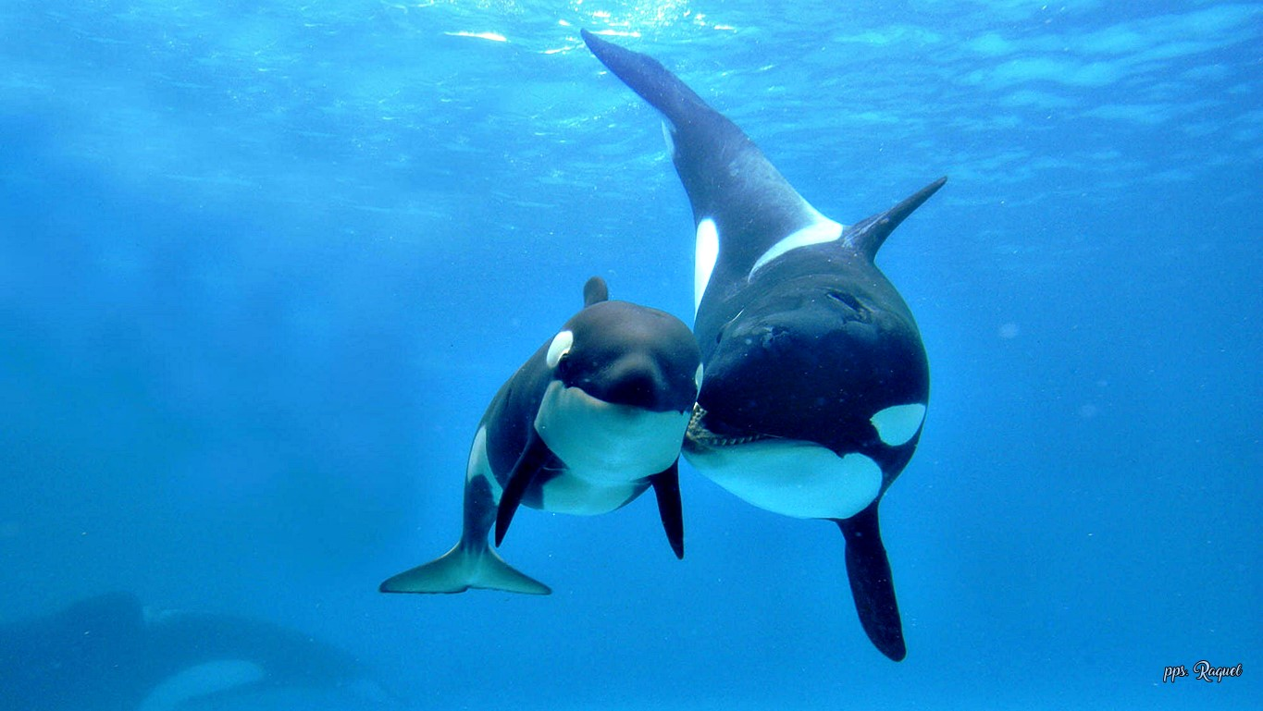


Slide 26
En este mundo submarino, cada criatura, desde el diminuto pez payaso hasta el majestuoso tiburón ballena, tiene su papel en el intrincado tejido de la vida marina, recordándonos la interconexión y la interdependencia de todos los seres vivos.

Slide 27
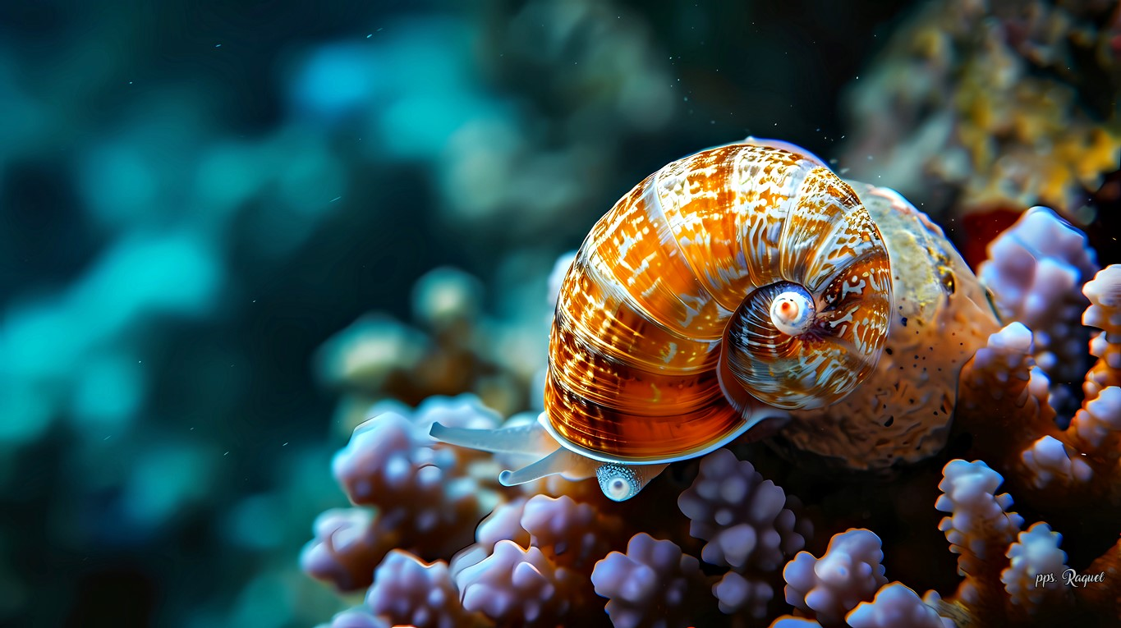


Slide 28
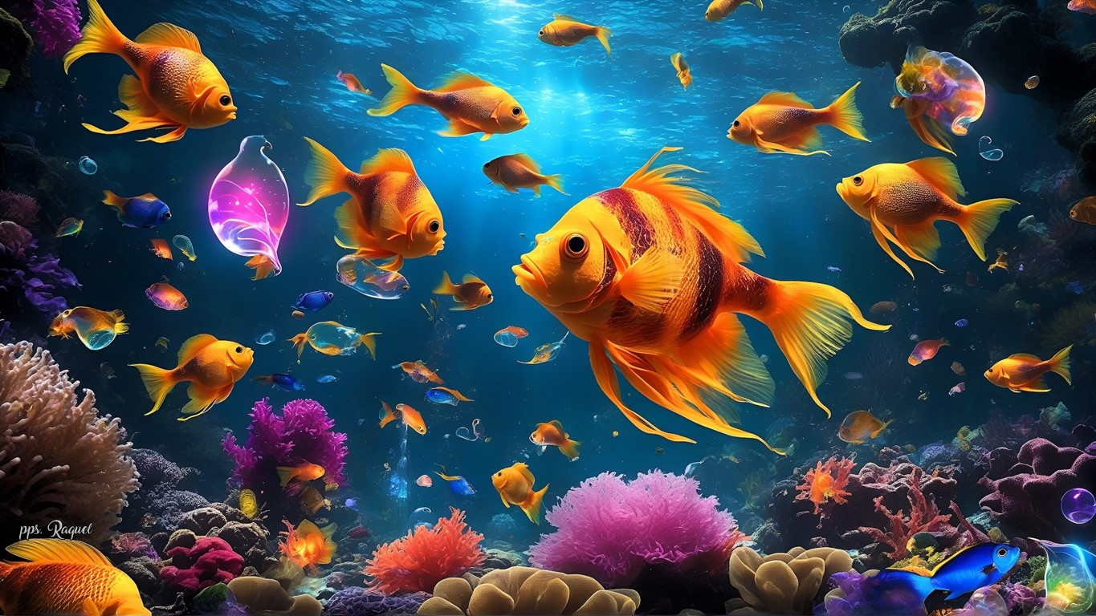

Slide 29
La exploración de los misterios del océano nos brinda una oportunidad única para expandir nuestros horizontes y enriquecer nuestra comprensión del mundo que habitamos. La contaminación, el cambio climático y la pesca excesiva amenazan los delicados ecosistemas marinos, poniendo en peligro la biodiversidad y el equilibrio de los océanos.

Slide 30

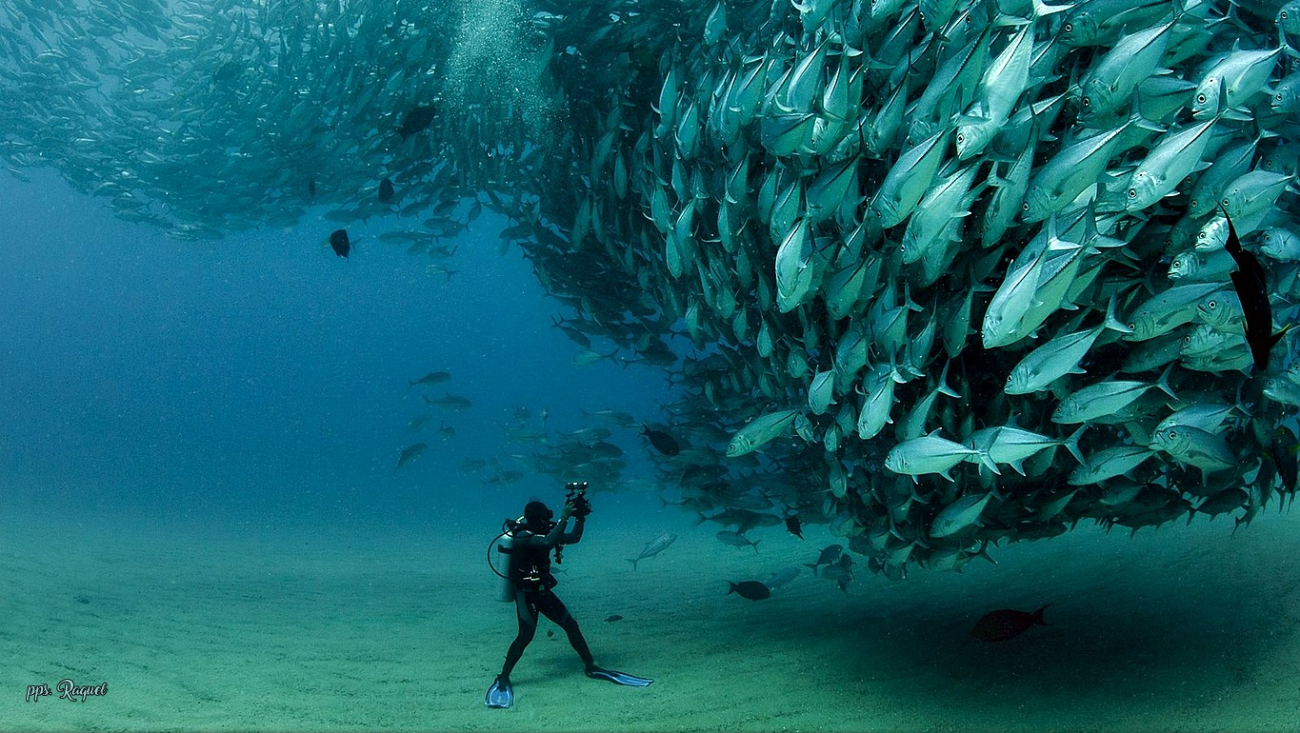

Slide 31
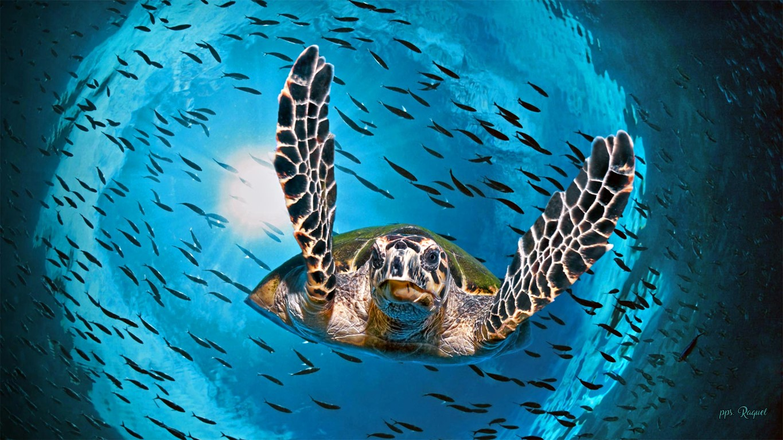

Slide 32
A medida que nos sumergimos más profundamente en sus aguas, descubrimos no solo la asombrosa diversidad de la vida marina, sino también la importancia de conservar y proteger este precioso recurso para las generaciones venideras.

Slide 33
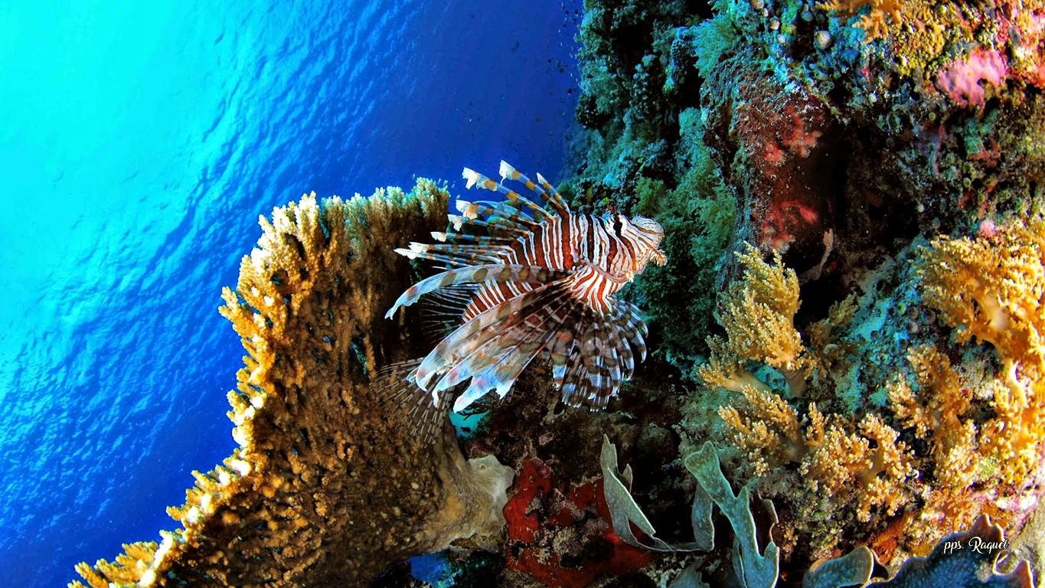

Slide 34
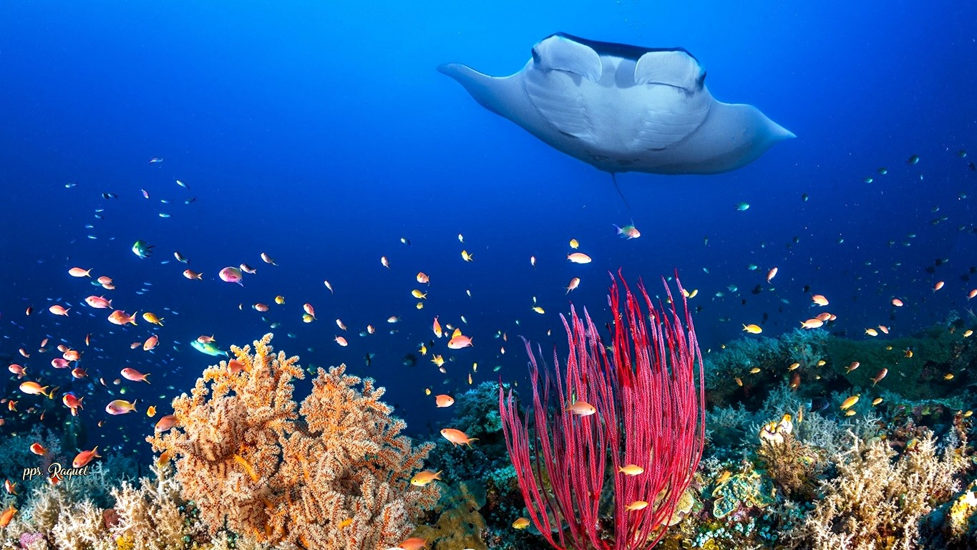

Slide 35
En última instancia, el encanto del azul profundo del mar y su vida marina nos recuerda la importancia de preservar la maravillosa diversidad de nuestro planeta y de celebrar la belleza y la maravilla del mundo natural en todas sus formas.

Slide 36
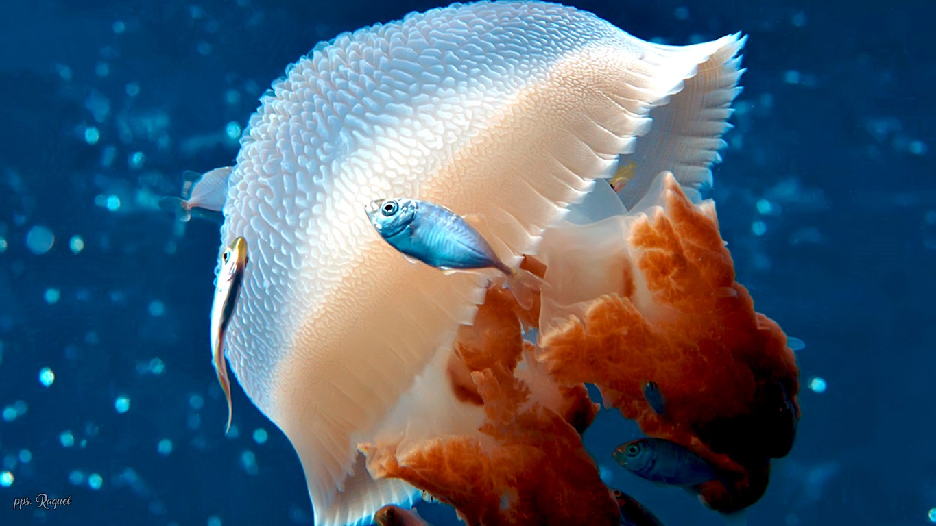


Slide 37









¿Te ha gustado?
Puedes ver más entrando
Aquí
Además puedes recibir powerpoints en tu correo electrónico suscribiéndote aquí:
Esta presentación powerpoint ha sido creada y compartida única y exclusivamente para mispps.com

